Slide 1
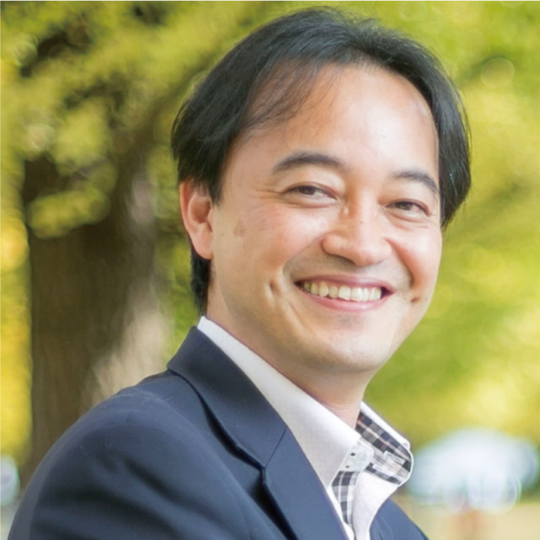

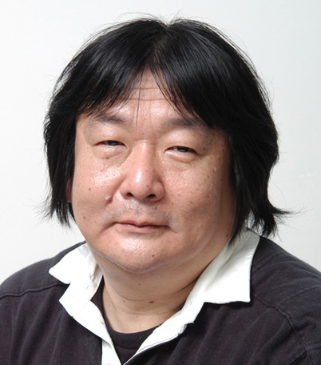
人間中心が重要となる
デジタル時代のシステムアーキテクチャ
慶應義塾大学 大学院
システムデザイン・マネジメント研究科 委員長
博士(システムエンジニアリング学) 教授
白坂 成功
デジタル庁
サービスデザインユニット
デザインプログラムマネージャ
大橋 正司
（一社）ディペンダビリティ技術推進協会
（DEOS協会）副理事長 /
（独）情報処理推進機構（IPA）専門委員
田丸 喜一郎
UberEatsは何が新しかったのか？
同様の構造を持ったビジネスを作ることは難しいのか？
実際に国内でも全く違う分野でプレイヤーが生まれてきている。デジタル技術の進化により、ビジネスだけでなく、社会・産業も大きく変革の時期を迎えている。デジタル技術によるビジネスや産業構造の変化を捉えるには、人間中心の視点からシステムアーキテクチャについて知ることが必須である。本講演では、システムアーキテクチャの考え方を説明した上で、人間中心のアプローチとの関係性について説明する。
（白坂成功教授：ビデオ登壇 解説：田丸喜一郎氏）

Slide 2
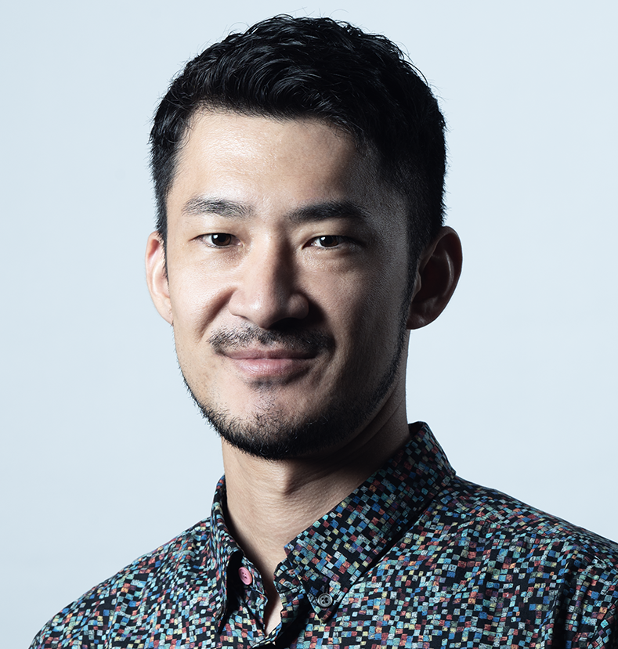
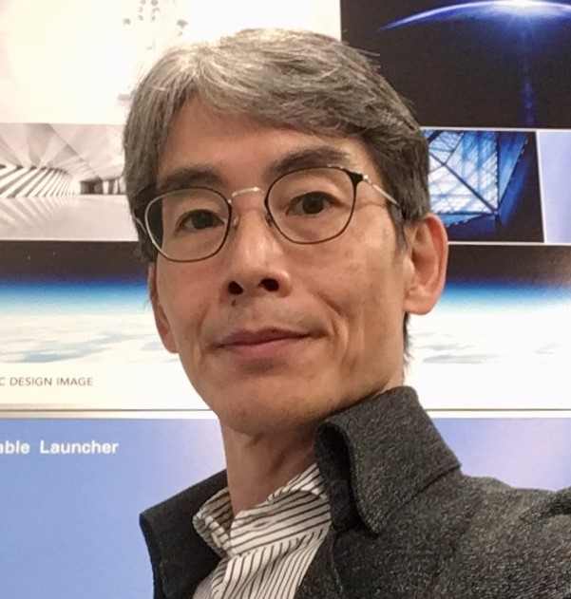
自動運転技術の社会実装に向けて：
TIER IVにおける EdgeTechのDesign
（株）TIER IV
R&D Unit R&D 0(Common)Subunit CTO Office
江田 直紀
三菱重工業（株）
技術戦略推進室 先進デザインセンター主席研究員 /
HCD-Net ビジネス支援事業部
「自動運転社会におけるHAII検討委員会」委員長
仲谷 尚郁
人工知能（AI)やビッグデータといった社会に変革を起こす新たな技術の活用が進められていますが、技術ドリブンの発展では人や社会の課題が置き去りにされることも少なくありません。Society 5.0の実現に向けたEdge TechにおけるDesignの役割とは。
株式会社TIER IVは「自動運転の民主化」をビジョンに掲げ、オープンソースの自動運転OS「Autoware」を中心とした開放的なエコシステムを構築しています。
本講演ではTIER IVのクラウドベースのオペレーションツールの開発におけるDesignの取り組みを題材に、TIERI IVのDesign Teamが考えるこれからのDesignのあり方についてお話します。

Slide 3
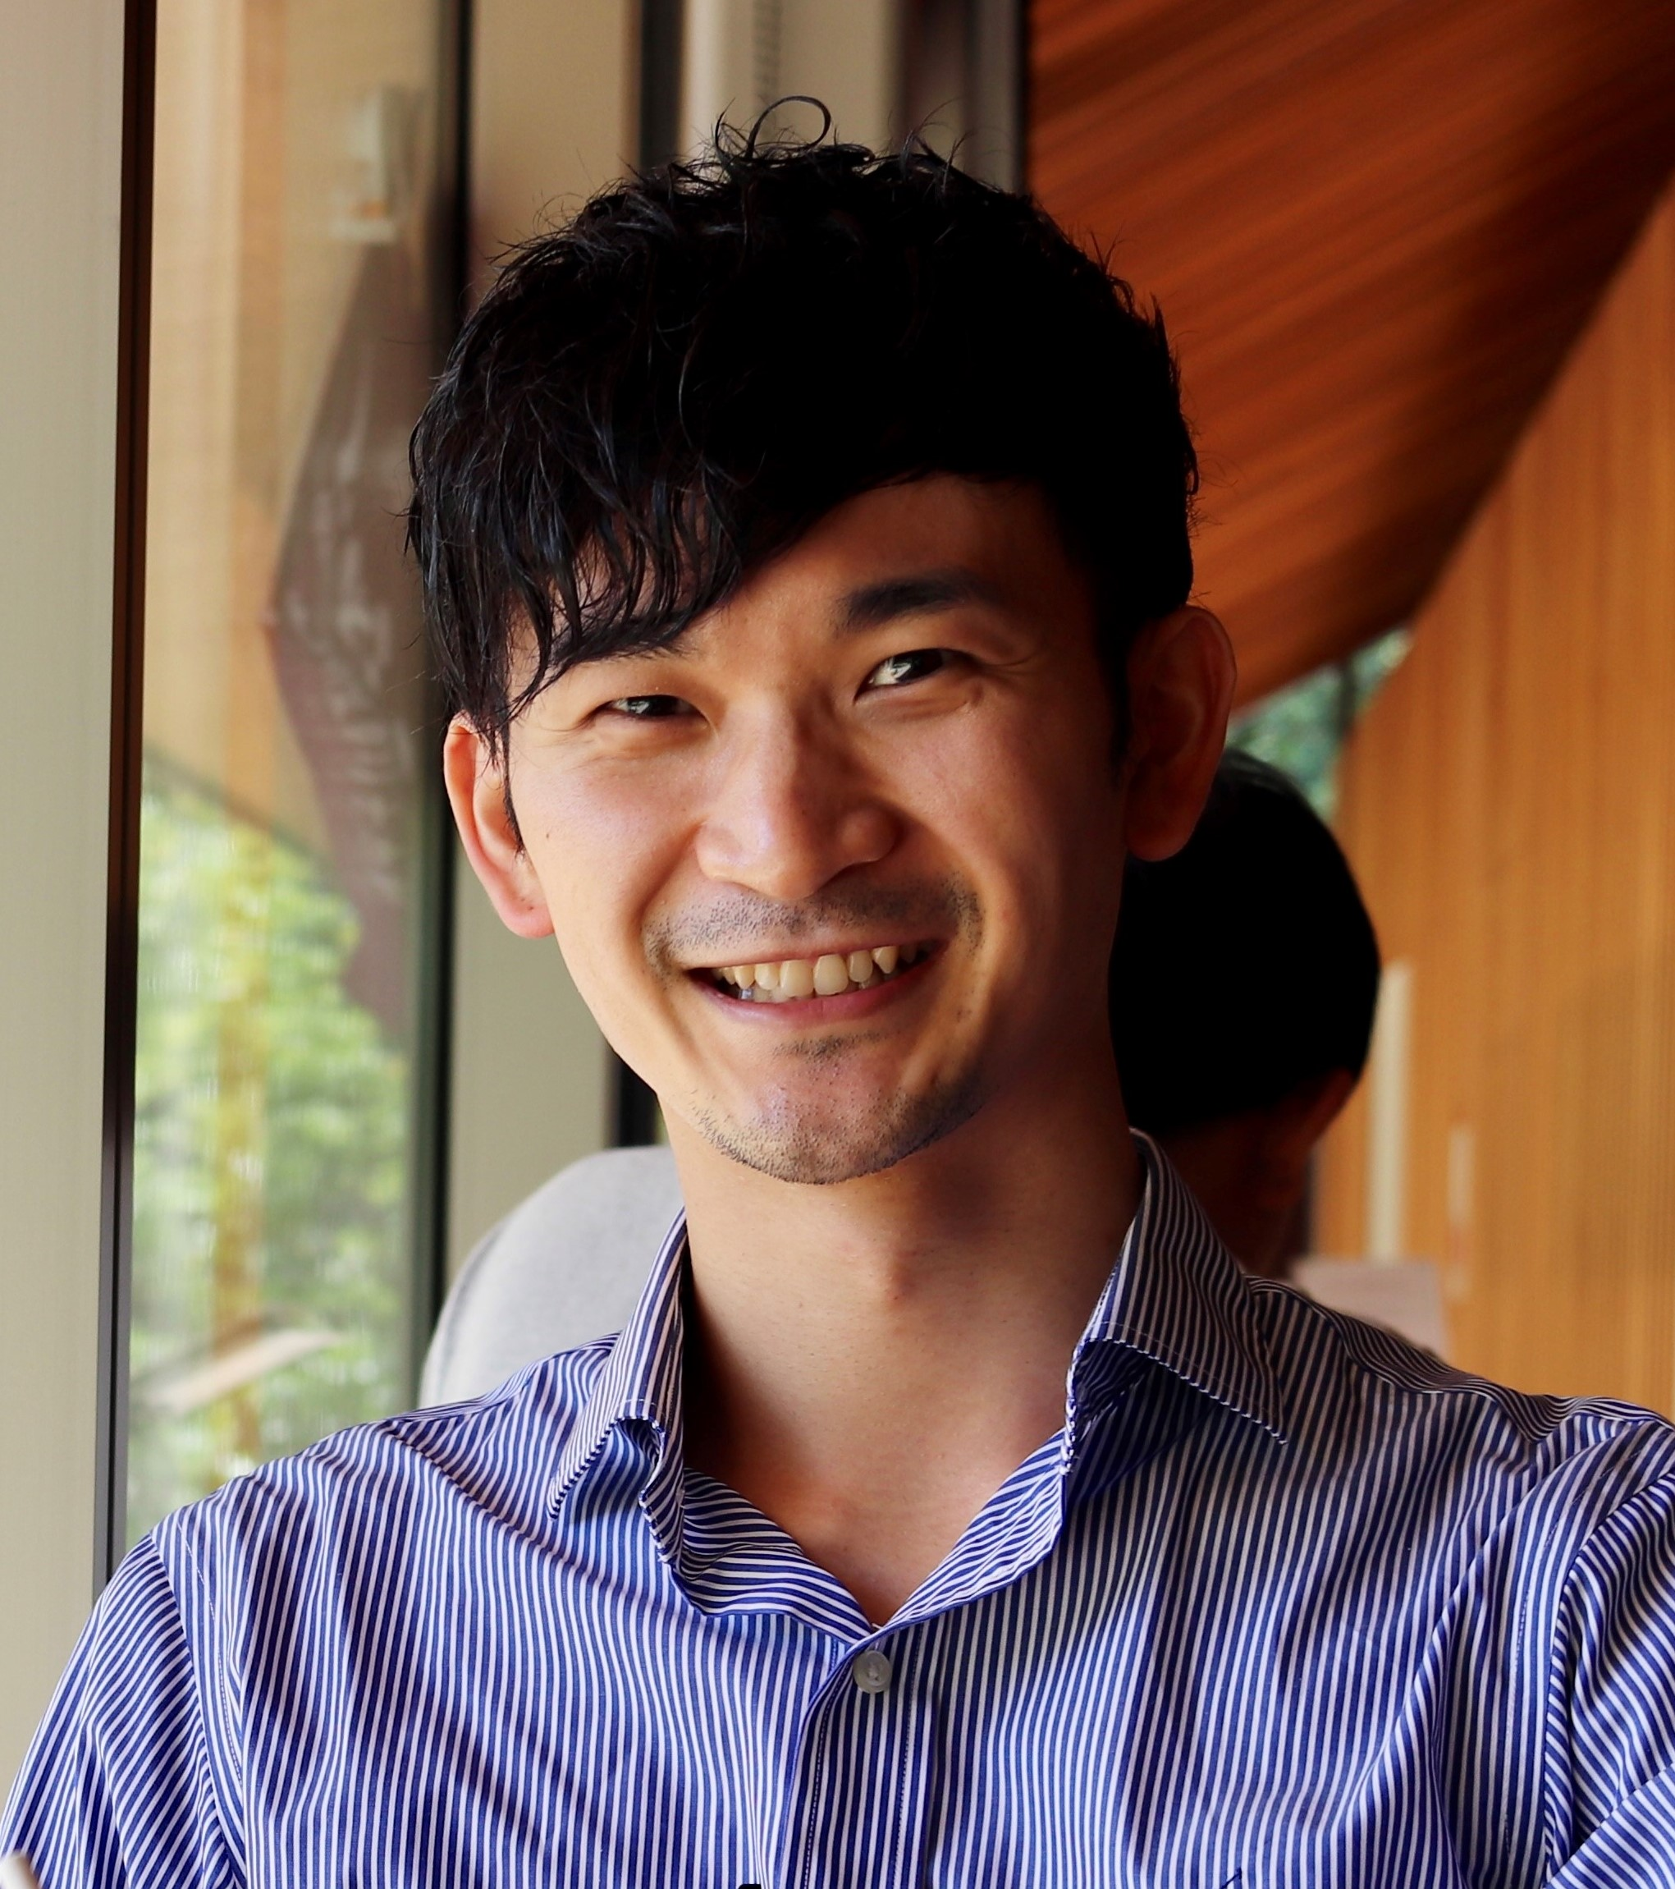
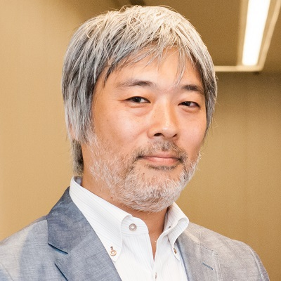
自動運転“地域モビリティ”から始めるSociety5.0
～自動運転バス「スマートバス停」を通じた
安全/安心/円滑な移動の実現～
BOLDLY（株） /
自動運転“地域モビリティ”コンソーシアム（RMC）
RMCプロジェクト運営統括
梶尾 龍之介
（株）U'eyes Design 代表取締役 /
自動運転“地域モビリティ”コンソーシアム（RMC）
RMC正会員
田平 博嗣
茨城県境町において、自動運転バスを実用化しているBOLDLY株式会社は、本年4月に「自動運転“地域モビリティ”コンソーシアム（RMC）https://rm-consortium.org/」を組成。RMCでは自動運転バスを基軸としたMaaSビジネスの社会実装を試行できる環境を会員企業に提供しつつ、Society5.0における人間中心の社会の実現を目指している。自動運転バスと歩行者とのリスクコミュニケーションを支援する「外向けHMI」の実証実験等の実績がある。
さらに、地域課題を解決するべく高齢者が主な利用者である自動運転バスのスマートバス停を町の主要施設に設置し、そこで災害情報を発信することで、外出中の高齢者に対し、効果的に防災情報を提供するなど、RMCの活動を通じた取組みを紹介する。
■Society5.0における人間中心の社会を実現させるノウハウ（田平博嗣）
RMCでは自動運転バスを基軸としたMaaSビジネスの社会実装に取組みつつ、Society5.0における人間中心の社会の実現を目指している。地域課題を解決するため、例えば、災害時に高齢者が早期に自主避難できるようになるためには、人間特性を十分に理解した施策が必要であり、そのノウハウである人間中心デザインの取組みを紹介する。

